Slide 1
WEBINAR
RÉSEAU DES OGEC & ÉTABLISSEMENTS PRIVÉS CATHOLIQUES
Dispositif
Éco-énergie tertiaire: quelles actions à mener rapidement ?
Notes:
Le tertiaire dans le bâtiment correspond aux bâtiments occupés par les activités du secteur tertiaire c'est-à-dire caractérisées par la délivrance de services (immatériels) : commerces, bureaux, santé, enseignement, infrastructures collectives destinées aux sports, aux loisirs, aux transports, CHR - cafés/hôtels/restaurants -, et tous les E.R.P - établissements destinés à recevoir du public.
Il est aussi possible de se référer à la définition des trois secteurs économiques principaux de Jean Fourastié et de l’économiste anglais Colin Clark, qui est plus rigoureuse:
Le secteur primaire = agriculture (à laquelle il faut y adjoindre l'élevage), la pêche, l'exploitation forestière ainsi que les exploitations minières et gisements (gaz et pétrole) ;
Le secteur secondaire = industries manufacturières, construction
Le secteur tertiaire regroupe toutes les activités économiques qui ne font pas partie des deux autres,
Les bâtiments scolaires dont la surface plancher est supérieur à 1000 m² sont soumis au dispositif Eco énergie tertiaire dont l’objectif principal est la réduction importantes des consommations en énergie finale d’ci 2020.
Objectifs webinar :
Quelles sont les conséquences de cette réglementation ?
Quelles obligations en découlent pour les établissements scolaires, Ogec et associations propriétaires ?
Quelles sont actions à mener courant 2021 ?

Slide 2
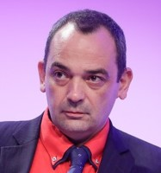





INTERVENANTS
Olivier Broggi
CEGIBAT – Responsable Efficacité Energétique
Adeline Lecomte
GRDF- Chef du Marché Tertiaire
Sophie Pouverreau
Juriste
Pôle Économie-gestion de la Fédération des Ogec
Notes:
CEGIBAT = centre d’expertise du gaz et du bâtiment de GRDF

Slide 3
PLAN
Rôle et présentation de GRDF
Décryptage du Décret Eco Energie Tertiaire
Déclaration de données sur OPERAT
Interlocuteurs GRDF

Slide 4

1. Rôle et présentation de GRDF

Slide 5
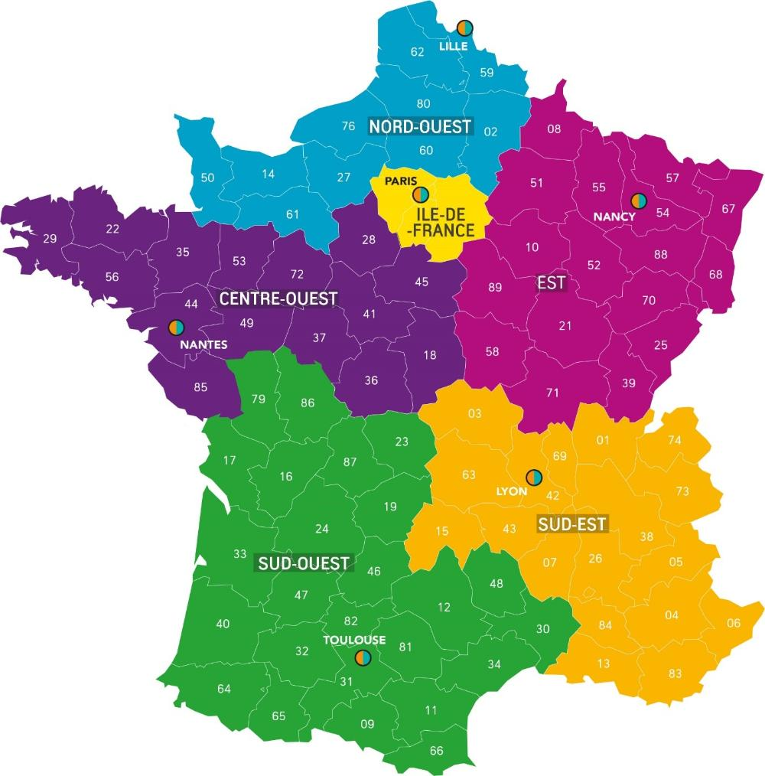
GRDF en quelques chiffres
Le plus long réseau de gaz naturel en Europe
200 715 km de réseau de gaz naturel
280 TWh de gaz naturel acheminé
973 millions euros d’investissements pour développer, entretenir et exploiter le réseau
Un vecteur d’énergie au service des territoires
11 millions de clients
Plus de 9 550 communes desservies en gaz
224 sites d’injection de biométhane raccordés au réseau de distribution exploité par GRDF (janvier 2021)
Une entreprise dynamique
11 460 collaborateurs
3,5 milliards d’euros de chiffre d‘affaires
Organisation en 6 régions
Notes:
Créée en 2007, GRDF est le PRINCIPAL OPERATEUR DU RESEAU DE DISTRIBUTION DE GAZ en France.
77% de la population habite une commune desservie en gaz par GRDF.

Slide 6
Enjeux de GRDF
Acteur de la transition énergétique et écologique
Exploitant pour le compte des collectivités de 200 000 km de réseau gaz dans plus de 9 500 communes
Acheminer le gaz en toute sécurité pour le compte de 50 fournisseurs au profit de plus de 11 millions de clients
Acteur de la transition énergétique locale en vertu d’un contrat de service public (CSP) et de l’intérêt général
Verdir le réseaux gaz de 12 TWh de biométhane en 2023 et de 10 % de gaz verts en 2030
Vers le 100% gaz verts en 2050
CSP : contribuer à l’efficacité énergétique à travers des solutions gaz performantes adaptées aux évolutions réglementaires
Contribuer à la transformation des modes de chauffage, en accompagnant la fin du fioul
Accompagner les maitres d’ouvrage, constructeurs, bureaux d’études, installateurs et clients finaux sur les choix à leur disposition
Être expert des solutions gaz, gaz/EnR et hybrides les plus performantes et leur compatibilité avec les réglementations en vigueur

Slide 7
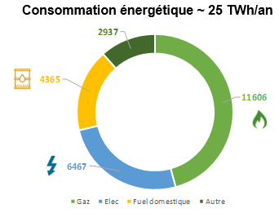

Energie dans l’enseignement
Plus de 65 000 établissements…
…dont plus de 9000 établissements privés
(écoles, collèges, lycées..)
Répartition de la consommation par énergies (GWh/an)
Répartition de la consommation selon les établissements
(GWh)
Les bâtiments d’enseignement ont des besoins importants de chauffage et d’eau chaude sanitaire.
Le gaz est aujourd’hui l’énergie utilisée dans plus de la moitié des établissements scolaires.
Source : données CEREN (2018)

Slide 8
2. Décryptage du Décret tertiaire

Slide 9
Zoom sur les différents textes et le calendrier
2018
2019
2020
2021
2022
…
2030
23 novembre 2018
Loi n° 2018-1021 dite Loi ELAN portant évolution du logement, de l'aménagement et du numérique
(article 175)
10 avril 2020
Arrêté du 10 avril 2020 dit « Arrêté méthode » relatif aux obligations d'actions de réduction des consommations d'énergie finale dans des bâtiments à usage tertiaire
« Arrêté seuil n°2», concernera les autres marchés du tertiaire notamment l’enseignement supérieur, les édifices culturels et sportifs.
Enregistrement dans OPERAT des consommations de référence
au plus tard le 30 septembre 2022
1ère échéance
23 juillet 2019
Décret n°2019-771 du 23 juillet 2019 dit «Décret tertiaire » ou « Décret Eco Energie tertiaire » relatif aux obligations d'actions de réduction de la consommation d'énergie finale dans des bâtiments à usage tertiaire, entré en vigueur le 1er octobre 2019
24 novembre 2020
(paru le 17/01/2021)
Arrêté seuil n°1, concerne les marchés des bureaux, de l’enseignement primaire et secondaire et la logistique du froid
2022 et +
Arrêtés modificatifs pour les « marchés oubliés »
Texte d’application
Enregistrement des bâtiments des assujettis dans OPERAT
au plus tard le 30 septembre 2021
Notes:
Depuis 2010, des discussions sur des obligations de travaux d’amélioration de la performance énergétique dans le tertiaire mais qui n’ont pas abouti..
Juillet 2010 Loi Grenelle II e décret d’application n’est jamais sorti)
Août 2015 : LTECV Mai 2017 Décret d’application de la loi de transition énergétique
➔ Juin 2018 : annulation du décret tertiaire par le Conseil d’Etat

Slide 10
Assujettis au décret tertiaire
Propriétaire ou exploitant d’un établissement abritant des activités tertiaires
Tous les bâtiments à usage tertiaire existants à la date de publication de la loi ELAN (24/11/2018)
Sont exclus les logements, constructions provisoires, lieu de culte, bâtiments industriels ou agricoles et les services de sécurité intérieure.
Possibilité de mutualiser les résultats à l’échelle de tout ou partie du patrimoine soumis à l’obligation et à différents niveaux géographiques (national, régional ou départemental)
Bâtiment exclusivement tertiaire d’une surface de plancher >1000m² | Bâtiment à usage mixte avec une activité tertiaire dont le cumul des surfaces des activités est >1000m² | Ensemble de bâtiments sur une même unité foncière à usage tertiaire dont le cumul des surfaces des activités est >1000m²
Notes:
Article R111-22 du Code de l’urbanisme = définition de la surface plancher

Slide 11
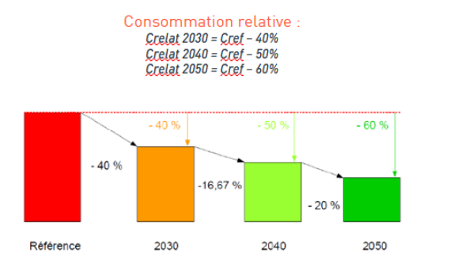

Obligations de réduction des consommations finales
Option valeur relative
Option valeur absolue
Seuil en valeur absolue : C max = CVC + USE
CVC : composante chauffage/ventilation/climatisation en kWh/m²/an
CVC dépend de la zone climatique et de l’altitude
USE : composante de la consommation énergétique économe pour les usages spécifiques propres à l’activités ainsi qu’aux autres usages immobiliers tels que ECS et éclairage
Dans le cas où les bâtiments concernés sont récents ou ont été rénovés depuis peu et qu’ils possèdent un niveau de consommation convenable, l’approche se fera plutôt sur la base des consommations absolues calculées selon le décret d’application, en fonction de données de modulation. Cela s’explique par la difficulté pour un bâtiment déjà globalement performant d’envisager de telles économies d’énergies.
GRDF peut vous aider à récupérer votre historique de données de consommation pour déterminer votre consommation de référence et la renseigner dans OPERAT. Il vous faudra transmettre les numéros des points de comptage gaz (PCE).
Notes:
Obligation d’action et non pas de travaux qui vise tous les usages énergétiques : les usages RT (chauffage, ventilation, climatisation) et non RT (ordinateurs, ascenseurs, restauration, froid..)
Double obligation d’action : (1) réduire les consommations d’énergie et (2) afficher les résultats obtenus
Tout ce qui est produit et autoconsommé comme le photovoltaïque est bien pris en compte, puisque cela vient diminuer la facture d’achat d’énergie.
La chaleur fatale autoconsommée par le bâtiment comme dans un Datacenter fait partie des améliorations et se déduit de la consommation énergétique finale à atteindre
3 types de modulations :
Volume d’activité
Contraintes sur le bâti
Coûts des actions
Plusieurs seuils définis par sous-branche du tertiaire.
Ex en enseignement, des seuils sont définis pour :
-école maternelle
-école élémentaire
-salle multi activités & périscolaire
- internat primaire
-collège
-lycée d’enseignement général
-lycée d’enseignement général
-lycée d’enseignement professionnel
-lycée d’enseignement professionnel agricole

Slide 12
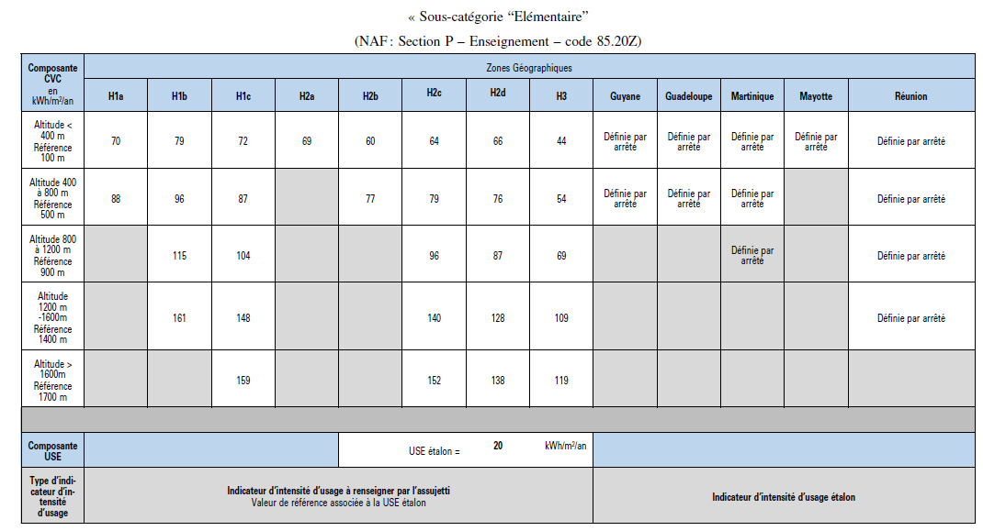
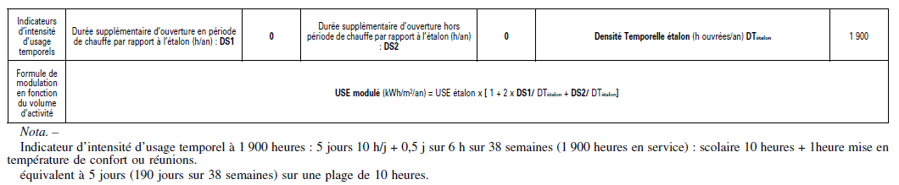
Exemple seuils en valeurs absolues pour l’enseignement
CVC
USE

Slide 13
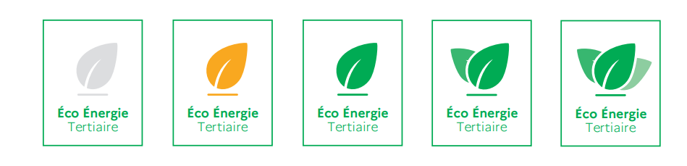
Obligations de suivi annuel
A partir de 2021, tous les 30 septembre de chaque année :
Déclaration des consommations énergétiques de l’année précédente sur la plateforme OPERAT de l’ADEME
Système de notation « Eco Energie Tertiaire » pour qualifier l’avancée dans la démarche de réduction des consommations, au regard des résultats obtenus par rapport aux objectifs attendus
Procédures de sanction administrative :
Si absence de déclaration sur la plateforme : mise en demeure puis publication sur un site de l’Etat = « name and shame »
Si non atteinte des objectifs : mise en demeure… et en dernier recours, amende administrative (7500 € pour personnes morales)
Notes:
La notation Éco Énergie tertiaire qualifie l’avancée dans la démarche de réduction des consommations d’énergie, au regard des résultats obtenus par rapport à l’objectif en valeur absolue qui constitue la référence pour chaque catégorie. Elle va d’un niveau de consommation énergétique annuelle insatisfaisant (feuille grise) à un niveau excellent (trois feuilles vertes).

Slide 14
3. Déclaration de données sur OPERAT
OPERAT : Observatoire de la Performance Energétique, de la Rénovation et des Actions du Tertiaire
Notes:
OPERAT
1ère étape : créer un compte sur la plateforme OPERAT et déclarer les bâtiments pour identifier le patrimoine tertiaire dont la surface de plancher > 1000 m².
(identifier chaque bâtiment, partie de bâtiment, ou ensemble de bâtiment où des activités tertiaire sont exercées et les surfaces soumises à obligation + consommations annuelles par type d’énergie + renseignement sur les indicateurs d’intensité d’usage)

Slide 15

Déclaration des bâtiments assujettis dans OPERAT
1ère étape : déclarer et identifier son patrimoine tertiaire
Créer un compte sur la plateforme OPERAT (possibilité de le déléguer à un tiers)
Identifier le patrimoine tertiaire de plus de 1000 m² de plancher
Déclarer pour chaque bâtiment, partie de bâtiment ou ensemble de bâtiment (si unité foncière) :
  La où les activités tertiaires y sont exercées,
  Les surfaces soumises à obligation (surface des planchers ou SHOB ou SHON),
  Les consommations annuelles par type d’énergie (gaz, électricité, bois, réseau de chaleur) avec, le cas échéant :
- L’année de référence et les consommations de référence associées avec les justificatifs
- Le renseignement des indicateurs d’intensité d’usage (nombre de jours ou d’heures d’utilisation par an),
- Les consommations liées à la recharge des véhicules électriques,
- Les droits d’accès et de transmission de données.
➔ 2022
Les renseignements sur les indications d’intensité d’usage ne sont pas obligatoires mais vous avez tout intérêt à les renseigner pour affiner vos objectifs

Slide 16
Co-responsabilité des propriétaires / exploitant
Les obligations d’actions de réduction des consommations d’énergies concernent autant les propriétaires que les exploitants des bâtiments ou parties de bâtiment assujettis.
Les propriétaires / exploitants sont soumis à l'obligation pour les actions qui relèvent de leurs responsabilités (cf. dispositions contractuelles des baux et autres conventions immobilières).
Les propriétaires et les exploitants se communiquent mutuellement les consommations annuelles énergétiques réelles de l’ensemble des équipements et des systèmes dont ils assurent respectivement l’exploitation.
Possibilité à terme de déléguer la transmission des consommations d’énergie à un prestataire ou, aux gestionnaires de réseau de distribution d’énergie (sous réserve de leur capacité technique)
Possibilité pour l’exploitant (le preneur à bail) de déléguer cette transmission de données au propriétaire.
Notes:
Un audit énergétique vise à établir et à planifier un programme de travaux pour améliorer la performance énergétique du patrimoine bâti. Il est réalisé par un bureau d’études spécialisé.
L’audit énergétique doit non seulement hiérarchiser les solutions possibles, mais aussi préciser dans les grandes lignes les solutions techniques adaptées, identifier les résultats attendus et en chiffrer les coûts et les impacts avec fiabilité.

Slide 17
Double mission d’OPERAT
Recueillir et suivre les consommations de tous les bâtiments tertiaires de plus de 1000 m².
La plateforme génère automatiquement :
Une modulation par rapport au volume d’activité à partir de la déclaration d’indicateur d’intensité d’usage,
Un ajustement des consommations annuelles en fonction des variations climatiques pour tenir compte de leur évolution d’ici 2050.
Une information sur les émissions de gaz à effets de serre selon la nature des énergies utilisées
Et, enfin l’attestation numérique annuelle mentionnée à l’article R.131-43 à la demande du propriétaire.
Exploiter les données collectées.
Chaque maître d’ouvrage pourra ainsi se situer en termes d’efforts et de consommation finale réelle notamment par rapport aux bâtiments du même secteur d’activés au niveau national, régional et départemental.
Notes:
Exploiter les données collectées après les avoir rendues anonymes pour pouvoir comparer les situations des bâtiments d’un même usage dans un même climat, grâce à la classification des bâtiments par catégories et sous catégories. Chaque maître d’ouvrage pourra ainsi se situer en termes d’efforts et de consommation finale réelle par rapport aux bâtiments d’autres acteurs du même secteur d’activés au niveau national, régional et départemental.

Slide 18
Mutualisation des résultats
« Pour la vérification du respect de ces objectifs, les assujettis peuvent mutualiser les résultats à l'échelle de tout ou partie de leur patrimoine soumis à l'obligation mentionnée à l'article L 111-10-3, dans des conditions prévues par un arrêté des ministres chargés de la construction, de l'énergie et du domaine ».
Il s’agit donc d’une mutualisation des résultats et non un objectif à part entière à l’échelle de tout ou partie d’un patrimoine.
Apprécier la consommation d’énergie totale sur l’ensemble du patrimoine
Permettre de compenser les « moins bons » résultats de certaines entités fonctionnelles par les bons ou excellents résultats obtenus par d’autres entités fonctionnelles
Chaque année la personne morale ou physique représentant la structure du patrimoine assujetti pourra accéder à ces données agrégées à l’échelle du patrimoine qu’il aura défini (national, régional, départemental…ou échantillon selon son choix). Il pourra donc mesurer l’avancement de ses résultats.
Notes:
« Pour la vérification du respect de ces objectifs, les assujettis peuvent mutualiser les résultats à l'échelle de tout ou partie de leur patrimoine soumis à l'obligation mentionnée à l'article L 111-10-3, dans des conditions prévues par un arrêté des ministres chargés de la construction, de l'énergie et du domaine ».
Il s’agit donc d’une mutualisation des résultats et non un objectif à part entière à l’échelle de tout ou partie d’un patrimoine.
Il s’agit en fait d’apprécier la consommation d’énergie totale sur l’ensemble du patrimoine et de permettre de compenser les « moins bons » résultats de certaines entités fonctionnelles qui n’ont pas atteint l’un des objectifs qui leur étaient assignés par les bons ou excellents résultats obtenus par d’autres entités fonctionnelles qui ont atteint l’un des objectifs.
Pour résumer, les objectifs exprimés en kWh/m²/an peuvent être traduit par une consommation maximale à ne pas dépasser exprimée en kWh/an (surface en m² x objectif en kWh/m²/an) pour chaque entité fonctionnelle assujettie. A l’échelle de tout ou partie d’un patrimoine, cela correspondrait à la consommation maximale totale de l’ensemble des entités fonctionnelles incorporées dans ce patrimoine. Chaque année la personne morale ou physique représentant la structure du patrimoine assujetti pourra accéder à ces données agrégées à l’échelle du patrimoine qu’il aura défini (national, régional, départemental…ou échantillon selon son choix). Il pourra donc mesurer l’avancement de ses résultats.

Slide 19
Modulation des objectifs
3 types de modulation :
selon le volume d’activité,
selon les contraintes sur le bâti,
selon les coûts des actions
Exemples de modulations à justifier par le dossier technique : risques de pathologie du bâti, l’impossibilité d’intervenir sur l’enveloppe pour des raisons patrimoniales, architecturales, droits des sols ou encore de sécurité des biens.
Etude énergétique et environnementale
Possibilité de remise d’un dossier technique
Ces 2 modulations ne sont prises en compte que si le programme d’actions proposé démontre que l’ensemble des leviers d’action a été ou sera mobilisé.
Notes:
La modulation du plan d’action par un dossier technique
Si vous jugez impossible d’atteindre les objectifs, vous pouvez aller plus loin en termes d’ajustement en réalisant un dossier technique qui justifie la réalité des contraintes techniques, patrimoniales ou économiques de la rénovation énergétique du bâtiment et fixe un objectif en relation avec le programme d’action. Là aussi, ces objectifs pourront se moduler d’ici 2030 si les conditions d’utilisation du bâtiment ne sont plus les conditions nominales utilisées pour déterminer ces objectifs

Slide 20
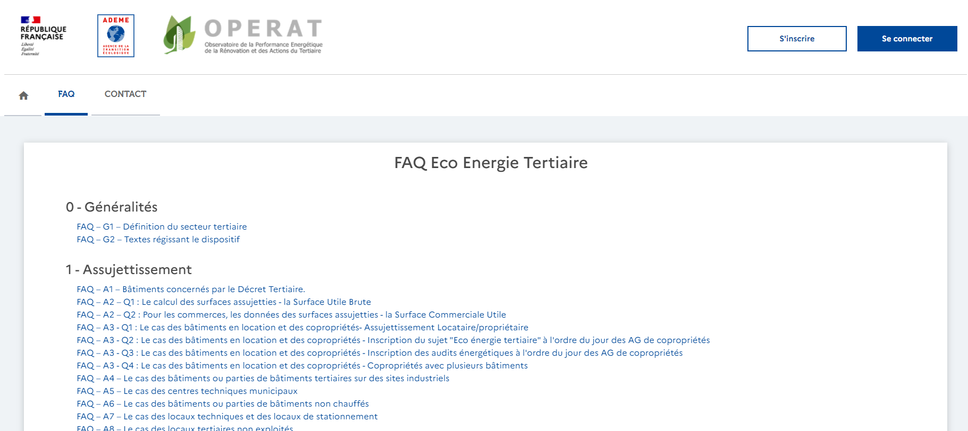

Pour en savoir plus…
https://operat.ademe.fr/#/public/faq

Slide 21
4. Interlocuteurs GRDF

Slide 22



GRDF vous accompagne dans vos projets
GRDF dispose d’un réseau de responsables Energie et de conseillers territoriaux répartis dans les différentes régions. Ces interlocuteurs dédiés vous accompagnent dans vos projets et vous aident à décrypter les nouvelles réglementations et dispositifs existants.
GRDF dispose également d’un réseau d’experts CEGIBAT : ces ingénieurs en efficacité énergétique sont à vos côtés pour vous accompagner notamment dans le choix des solutions énergétiques adaptées à vos besoins.
GRDF vous aide à communiquer sur vos réalisations afin de les valoriser et d’en faire la promotion.

Slide 23






GRDF – vos interlocuteurs en région
NO
NATIONAL
IDF
Adeline LECOMTE
06 29 84 08 91
Christophe
FERNANDES
Laurent
PAUTY
christophe.fernandes@grdf.fr
07 61 87 27 86
laurent.pauty@grdf.fr
06 68 93 25 69
OUEST
EST
Fabrice
SIMON
Pascal
MAUGENRE
fabrice.simon@grdf.fr
06 66 94 16 13
pascal.maugenre@grdf.fr
06.07.29.47.38
SUD-EST
SUD-OUEST
Mickaël
CERRO
Gilles
GONZALEZ
mickael.cerro@grdf.fr
06 74 40 16 69
gilles.gonzalez@grdf.fr
07 61 87 27 86

Slide 24
WEBINAR
RÉSEAU DES OGEC & ÉTABLISSEMENTS PRIVÉS CATHOLIQUES
Merci pour votre attention et votre engagement
Contact : s-pouverreau@fnogec.org

